Slide 1
Registrazione di una nuova transazione
Generazione di un pdf

Slide 2
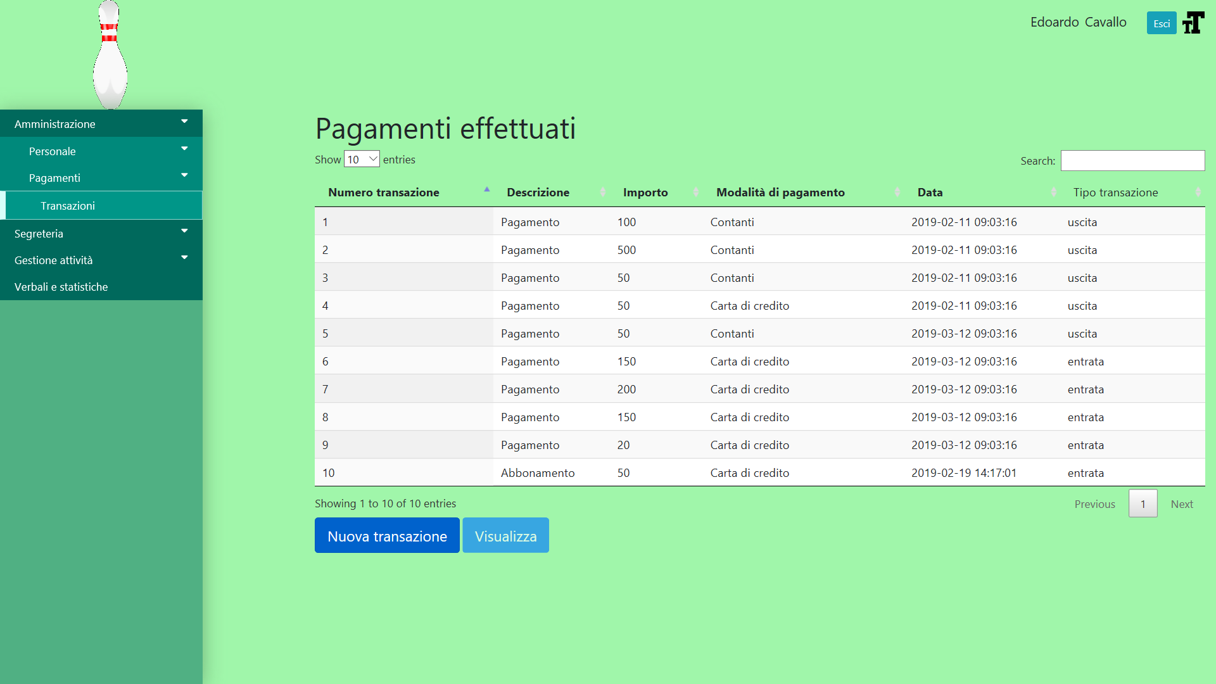
Sezione pagamenti

Slide 3
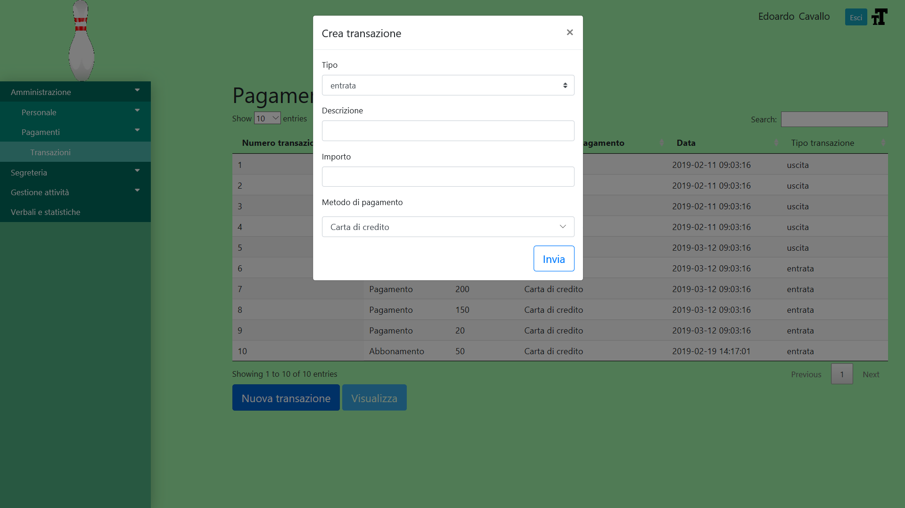
Creazione di una nuova transazione

Slide 4
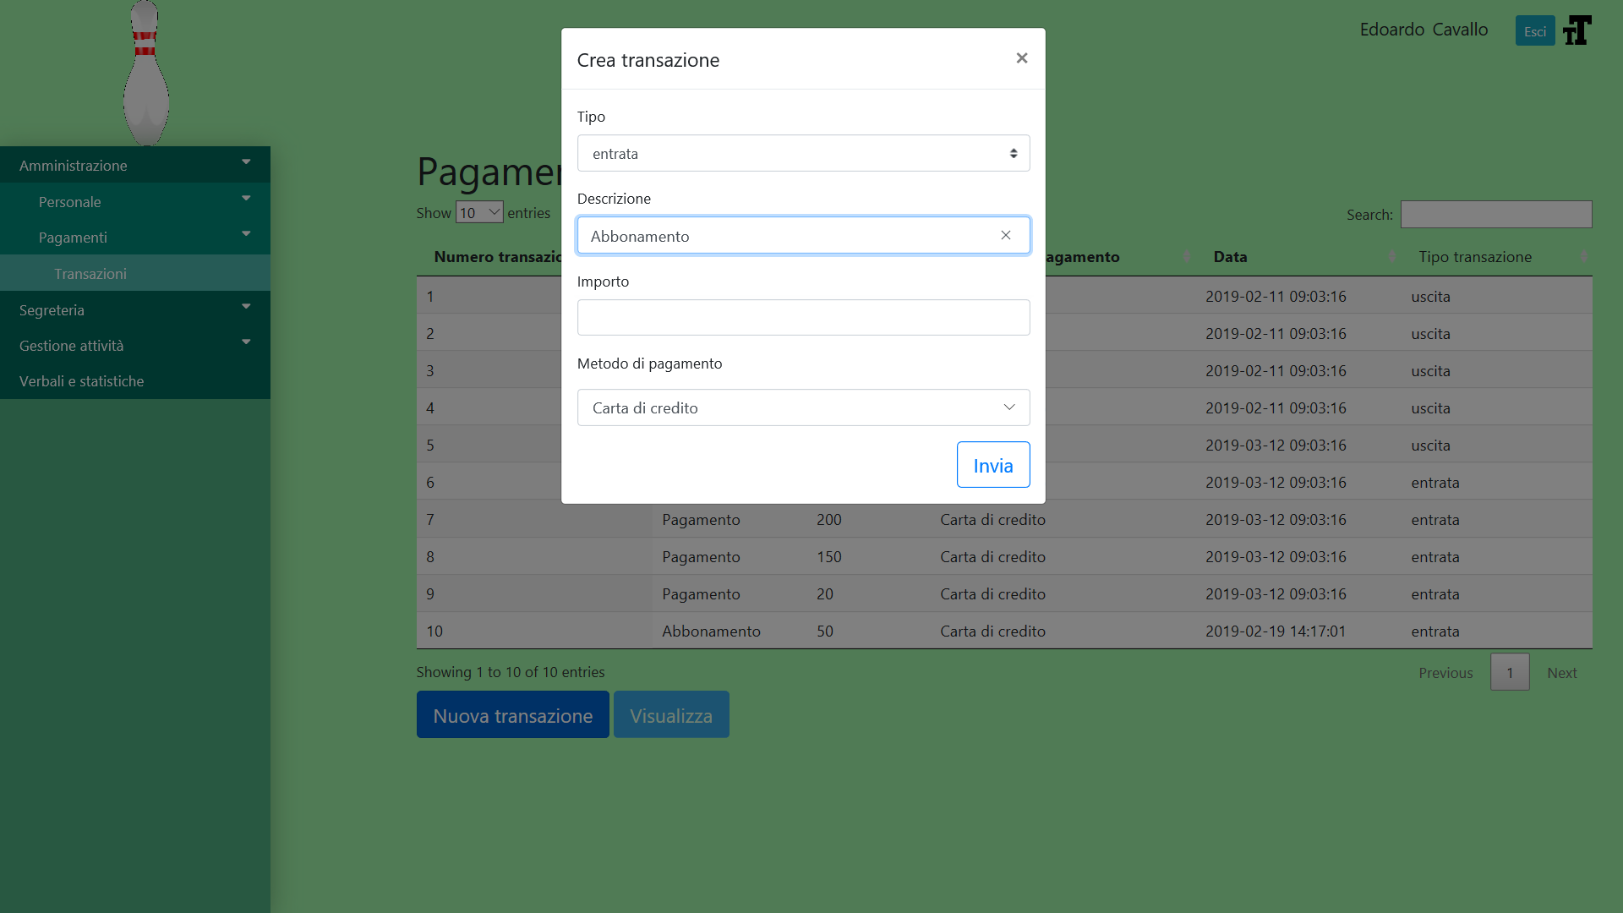
Inserimento descrizione

Slide 5
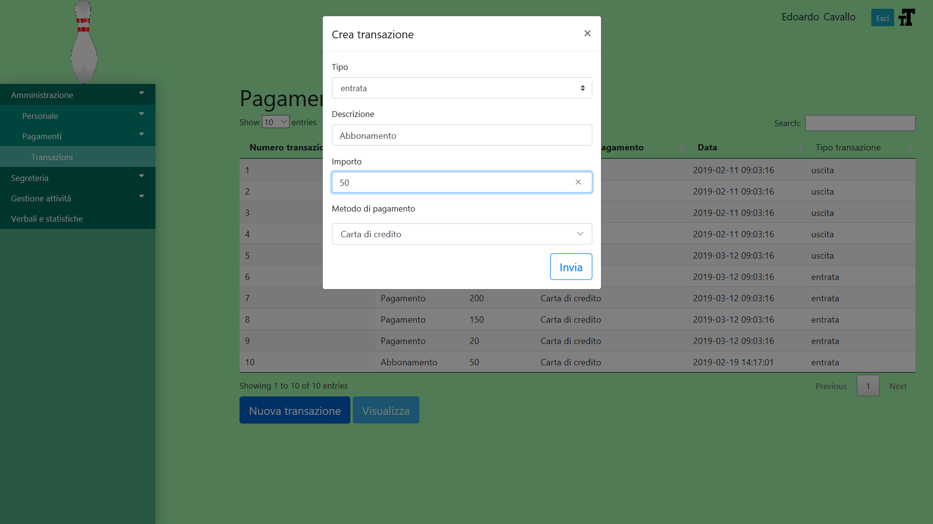
Inserimento importo

Slide 6
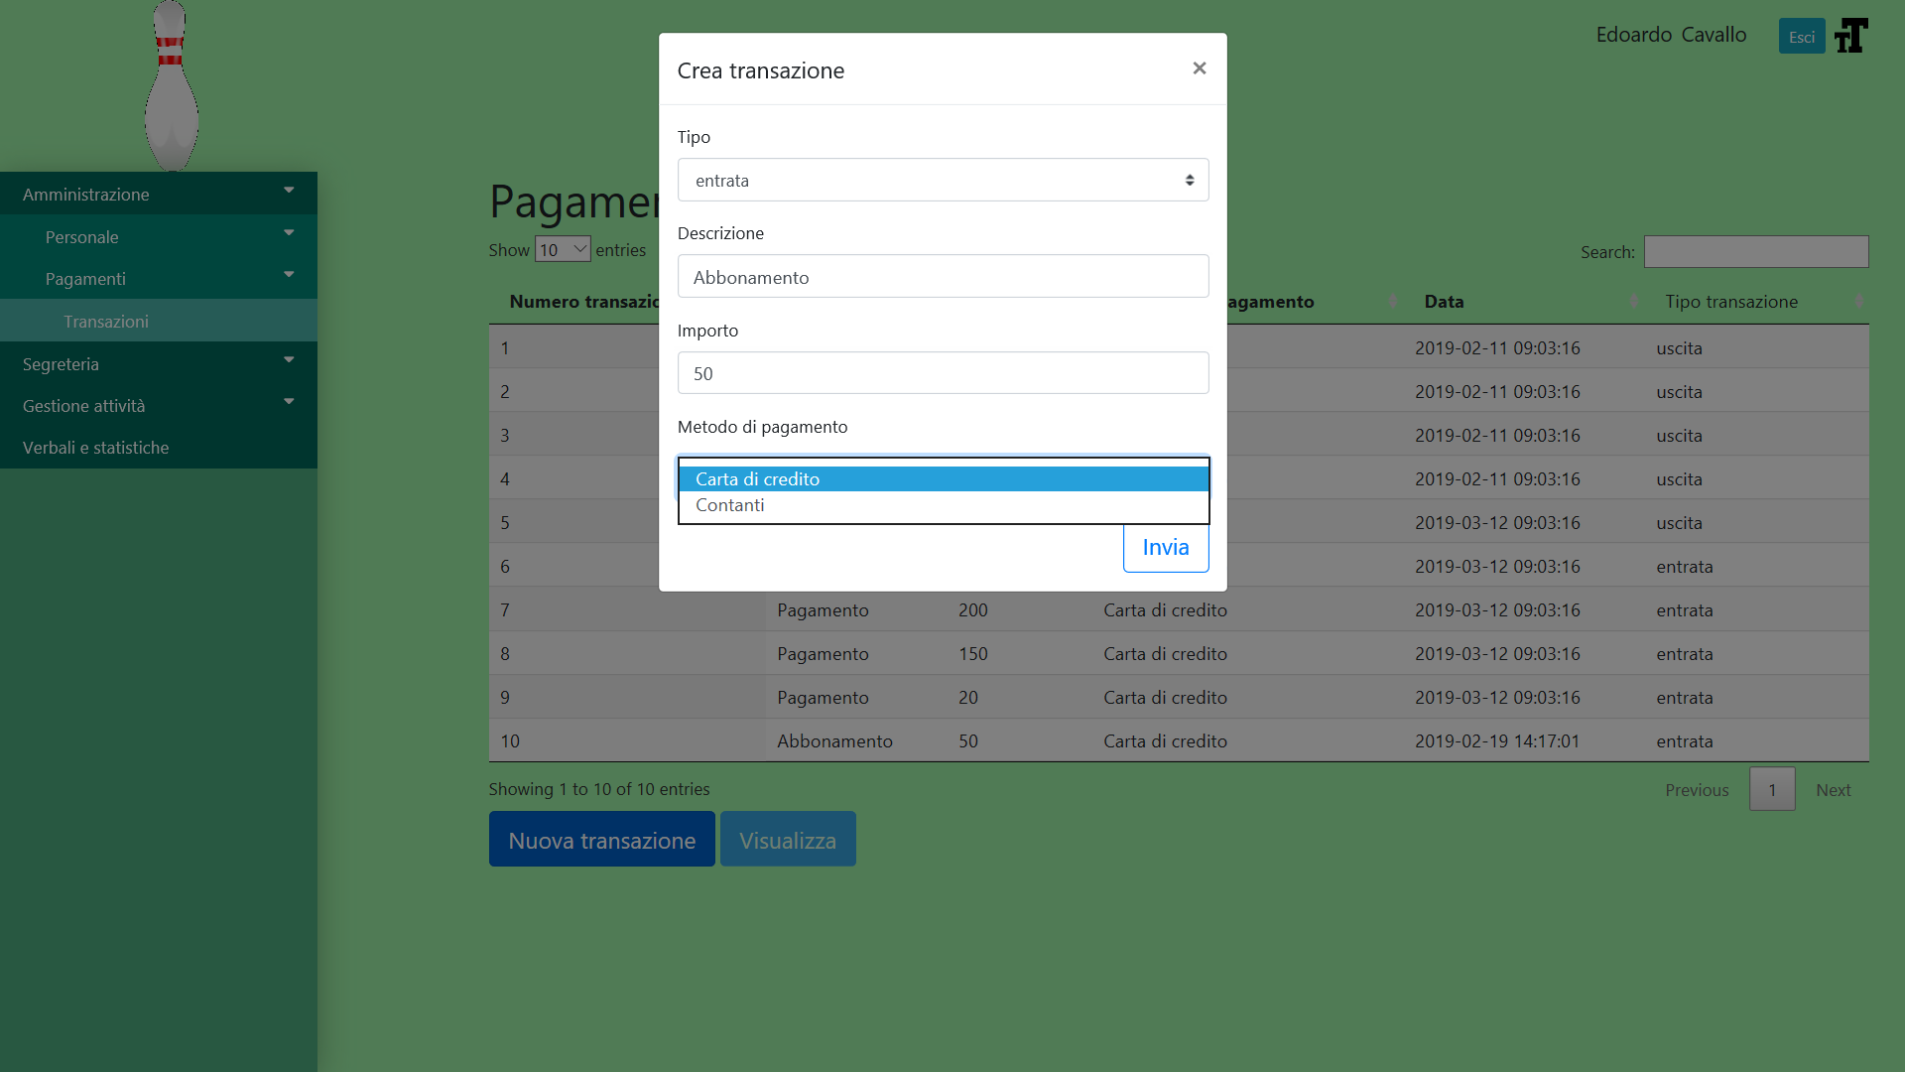
Scelta del metodo di pagamento

Slide 7
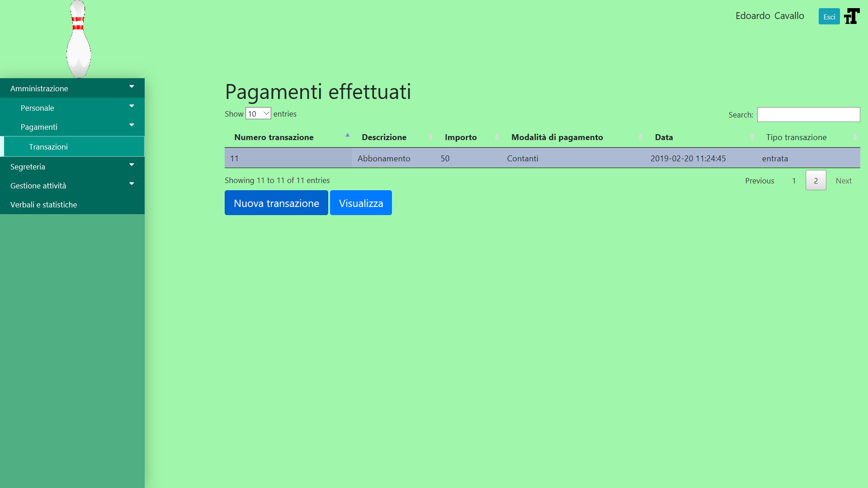
Il pagamento è stato registrato nel sistema

Slide 8
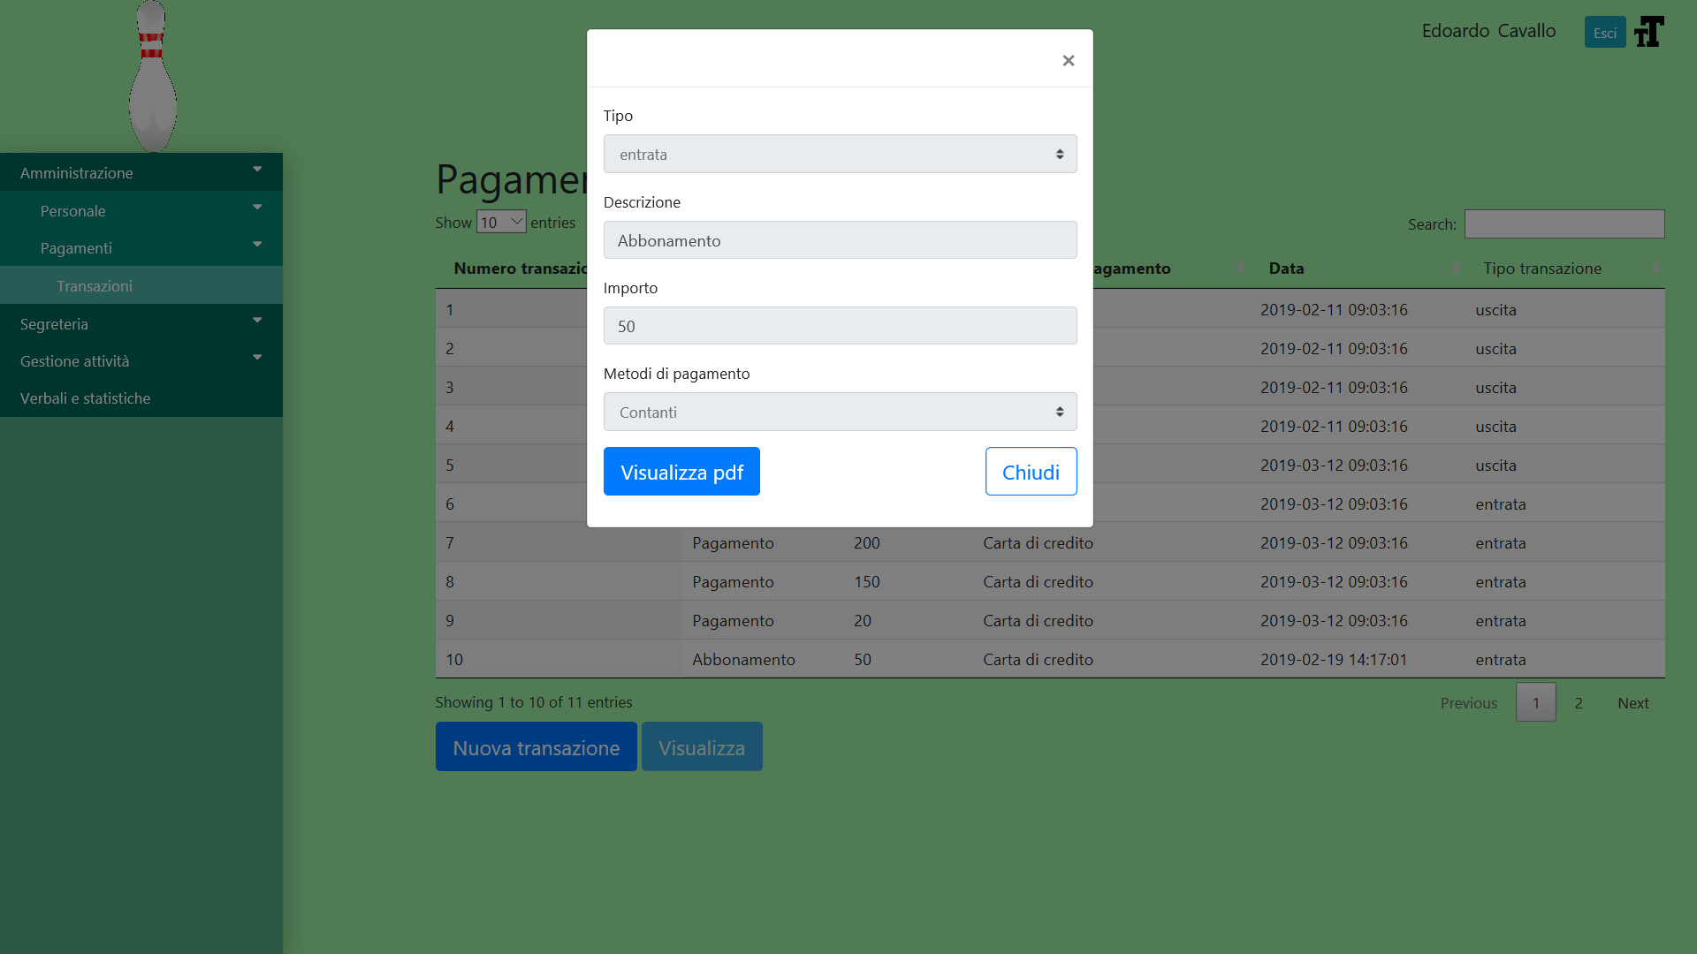
Visualizzazione del pagamento appena registrato

Slide 9
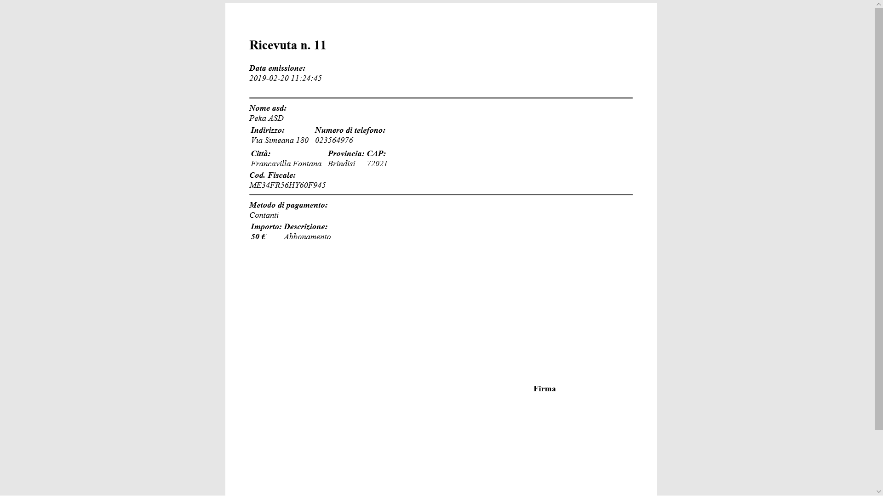
Stampa della ricevuta

